Slide 1



Master MEEF 2nd degré
Histoire-Géographie
Métiers de l’Enseignement, de l’Éducation et de la Formation
Contacts :
A. Vrignon (responsable) – alexis.vrignon@univ-orleans.fr
D. Richet (scolarité) - delphine.richet@univ-orleans.fr

Slide 2
Devenir enseignant.e
Pourquoi intégrer le Master MEEF ?
Une évidence : avoir le goût de l’enseignement en collège ou en lycée !
Préparer le(s) concours externe(s) (CAPES pour l’enseignement public, CAFEP pour l’enseigne-ment privé) pour intégrer le métier dans de bonnes conditions après le Master.
Possibilité d’effectuer le M2 en alternance : soit en stage filé avec un contrat d’AED en établissement, soit en tant que contractuel alternant (6 h / semaine, 865 € bruts / mois, cumulables avec les bourses CROUS).

Slide 3
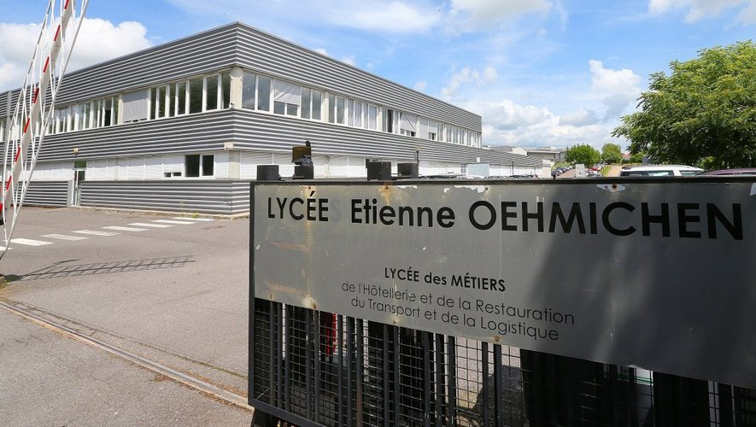
Devenir enseignant.e
Pourquoi intégrer le Master MEEF ?
Et découvrir Châlons-en-Champagne.

Slide 4
Quelques chiffres
Le CAPES Histoire-Géographie : un concours national exigeant
Un taux national de réussite au CAPES en augmentation 34 % en moyenne ;
2021 : 552 postes ouverts au CAPES (tous pourvus), 94 au CAFEP (81 postes pourvus) ;
2022 : 575 postes ouverts au CAPES (tous pourvus), 110 au CAFEP (tous pourvus) ;
2023 : 587 postes ouverts au CAPES, 116 au CAFEP.
2024 : 627 postes ouverts au CAPES, 119 au CAFEP.
La formation orléanaise
Bons résultats à l’admissibilité : minimum 52 % d’admissibles (taux moyen national 2014-2018 : 45 %).
Taux d’admission généralement supérieurs à la moyenne nationale : env. 50 % de réussite en moyenne (2014-2020).
Le-la major.e académique est régulièrement orléanais.e (cf. 2022). En 2023, il est 7e national.
Depuis 6 ans, une douzaine de certifiés orléanais ont tenté et obtenu l’agrégation interne grâce à la préparation d’Orléans-Tours.

Slide 5

Quelques chiffres
Les concours de l’enseignement : quel(s) profil(s) ?
Sources : données MEN, nov. 2021, NI 21.40 ; rapport jury CAPES H-G 2018, en ligne.
L’âge moyen des lauréat.es aux concours externes de l’enseignement (2nd degré public) était de 29 ans en 2020. Les moins de 25 ans représentaient 43 % des lauréat.es, les 25-29 ans 25 %.
Répartition par genre : les femmes représentaient 52 % des lauréat.es en 2020, mais leur part tend à baisser : elle était de 60 % en 2013.
CAPES H-G : selon les statistiques de 2018, l’âge moyen des lauréat.es du CAPES était de 25,6 ans ; l’âge médian de 24 ans (123 admis sur 540).
Lorsqu’on pouvait passer le concours en M1, 52 % des lauréat.es étaient titulaires d’un Master ; les lauréat.es titulaires ou inscrit.es en M1 ne totalisaient que 37 % de l’effectif total.
Cela signifie que les parcours des futurs et nouveaux enseignants ne sont pas toujours rectilignes.

Slide 6
Concevoir son parcours
Quand intégrer le master MEEF ?
Rappel : l’ensemble des candidatures se font via Mon Master
Préparation au concours dès le M1, passage du concours en M1 ou
en M2 selon les profils :
Après la L3 : suite logique du parcours Enseignement, mais Master accessible également à l’issue du parcours Patrimoine. Passage du CAPES en M2.
Après un M1 PCS : intégration en M1 MEEF, mémoire de M1 et langue vivante validés. Passage du CAPES en M2.
Après un M2 PCS : intégration en M1 MEEF, mémoire de M1 et langue vivante validés, mémoire de M2 adapté. La validation du M2 MEEF est optionnelle. Passage du concours dès le M1 (deux chances plutôt qu’une !).
Après un M1 ou un M2 MAP : langue vivante validée.
Notes:
Etre stratège et réfléchi ds ses choix. Pls parcours st possibles et valides

Slide 7
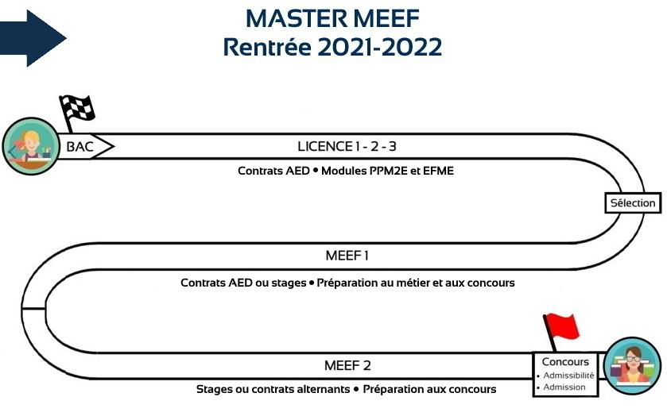
Concevoir son parcours
Deux années de formation, plusieurs statuts :
En M1 :
Même régime pour tout le monde.
Préparation intensive au concours ; 6 semaines de stage en établissement.
En M2 :
Professionnalisation et concours. Les statuts :
Statut 1 : alternance (6 h / semaine en responsabilité, 865 € bruts / mois). Formation du mardi au jeudi.
Statut 2 : SOPA (6 h / semaine). Gratification d’environ 110 €/mois. Cumul possible avec un contrat de vacataire, par exemple AED en collège ou en lycée. Solution plus souple donnant lieu à une meilleure rémunération (en cas de cumul).
Statut 3 : fonctionnaire stagiaire pour les titulaires du concours (9 h / semaine en responsabilité, traitement complet, formation allégée).

Slide 8
Découvrir la formation
Une formation aux multiples facettes
Formation bivalente (H & G) !
Env. 500 heures de cours & oraux ;
Planifier, anticiper, travailler en groupes ;
Suivi individualisé.
Préparer le concours
(dès le M1 !)
Rédiger, soutenir un mémoire
(scientifique & didactique)
Observer, enseigner
(M1, M2)
Se former au métier

Slide 9
Découvrir la formation
Une formation aux multiples facettes
Préparer le concours
(dès le M1 !)
Rédiger, soutenir un mémoire
(scientifique & didactique)
Observer, enseigner
(M1, M2)
Se former au métier
Formation pédagogique et didac-tique disciplinaire (H, G, EMC) ;
Formation transversale ;
RDV de Blois.

Slide 10
Découvrir la formation
Une formation aux multiples facettes
Préparer le concours
(dès le M1 !)
Rédiger, soutenir un mémoire
(scientifique & didactique)
Observer, enseigner
(M1, M2)
Se former au métier
6 semaines de stage d’observa-tion et de pratique accompagnée en établissement en M1 ;
6 heures / semaine en M2.

Slide 11
Découvrir la formation
Une formation aux multiples facettes
Préparer le concours
(dès le M1 !)
Rédiger, soutenir un mémoire
(scientifique & didactique)
Observer, enseigner
(M1, M2)
Se former au métier
Mémoire scientifique en M1 ;
Mémoire didactique en M2 ;
Suivi individualisé, d’une année sur l’autre.

Slide 12
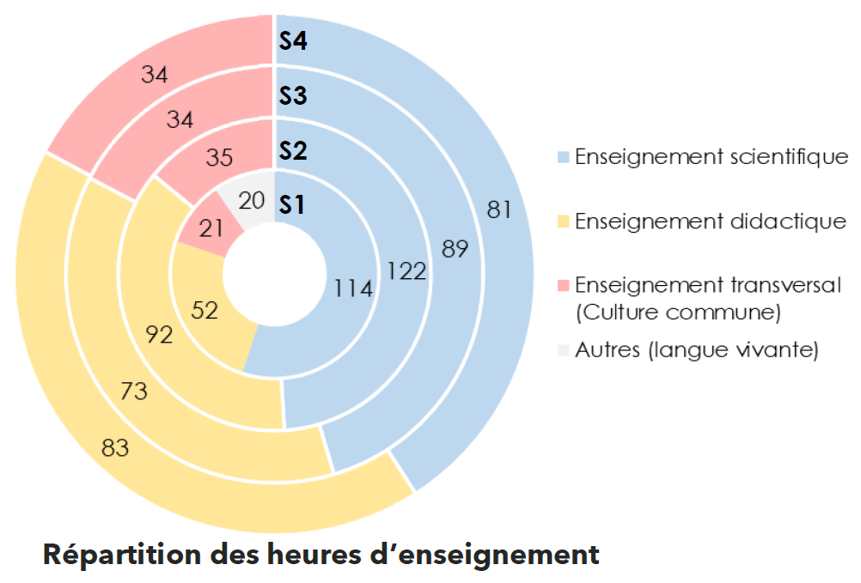
Découvrir la formation
Maquette de la formation
Total : 850 heures

Slide 13


Découvrir la formation
Maquette de la formation
UE 1.1. Maîtriser les savoirs fondamentaux… (12 ECTS)
  Préparation aux 3 questions H + 3 questions G
UE 1.2. Piloter son enseignement (6 ECTS)
  Didactique, Rendez-Vous de Blois, stage
UE 1.3. Être acteur de son développement… (3 ECTS)
  Initiation à la recherche
UE 1.4. Langue vivante (3 ECTS)
UE 1.5. Modules complémentaires (6 ECTS)
UE 2.1. Maîtriser les savoirs fondamentaux… (12 ECTS)
  Préparation aux 3 questions H + 3 questions G
UE 2.2. Piloter son enseignement (3 ECTS)
  Didactique
UE 2.3. Être acteur de son développement… (6 ECTS)
  Recherche & mémoire, stage & analyses de pratiques.
UE 2.4. Modules complémentaires (9 ECTS)

Slide 14
Découvrir la formation
Maquette de la formation
UE 1.1. Maîtriser les savoirs fondamentaux… (12 ECTS)
  Préparation aux 3 questions H + 3 questions G
UE 1.2. Piloter son enseignement (6 ECTS)
  Didactique, Rendez-Vous de Blois, stage
UE 1.3. Être acteur de son développement… (3 ECTS)
  Initiation à la recherche
UE 1.4. Langue vivante (3 ECTS)
UE 1.5. Modules complémentaires (6 ECTS)
UE 2.1. Maîtriser les savoirs fondamentaux… (12 ECTS)
  Préparation aux 3 questions H + 3 questions G
UE 2.2. Piloter son enseignement (3 ECTS)
  Didactique
UE 2.3. Être acteur de son développement… (6 ECTS)
  Recherche & mémoire, stage & analyses de pratiques.
UE 2.4. Modules complémentaires (9 ECTS)

Slide 15


Découvrir la formation
Maquette de la formation
UE 3.1. Maîtriser les savoirs fondamentaux… (10 ECTS)
  Préparation aux 3 questions H + 3 questions G, EMC
UE 3.2. Piloter son enseignement (8 ECTS)
  Didactique, préparation & exploitation du stage
UE 3.3. Être acteur de son développement… (2 ECTS)
  Pratique réflexive & recherche
UE 3.4. Stage (10 ECTS)
UE 2.1. Maîtriser les savoirs fondamentaux… (5 ECTS)
  Préparation aux 3 questions H + 3 questions G
UE 2.2. Piloter son enseignement (4 ECTS)
  Didactique, EMC, préparation à l’entretien
UE 2.3. Être acteur de son développement… (2 ECTS)
  Préparation à l’épreuve d’entretien
UE 4.4. Stage (10 ECTS)
UE 4.5. Soutenance du mémoire (9 ECTS)

Slide 16
Découvrir la formation
Maquette de la formation
UE 3.1. Maîtriser les savoirs fondamentaux… (10 ECTS)
  Préparation aux 3 questions H + 3 questions G, EMC
UE 3.2. Piloter son enseignement (8 ECTS)
  Didactique, préparation & exploitation du stage
UE 3.3. Être acteur de son développement… (2 ECTS)
  Pratique réflexive & recherche
UE 3.4. Stage (10 ECTS)
UE 2.1. Maîtriser les savoirs fondamentaux… (5 ECTS)
  Préparation aux 3 questions H + 3 questions G
UE 2.2. Piloter son enseignement (4 ECTS)
  Didactique, EMC, préparation à l’entretien
UE 2.3. Être acteur de son développement… (2 ECTS)
  Préparation à l’épreuve d’entretien
UE 4.4. Stage (10 ECTS)
UE 4.5. Soutenance du mémoire (9 ECTS)

Slide 17
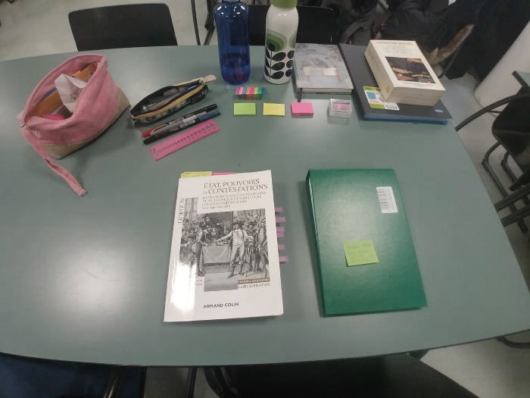
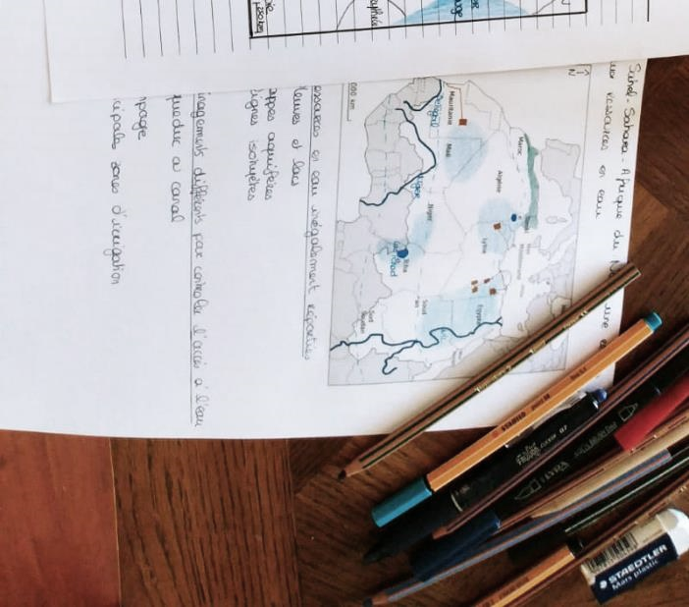
Le calendrier
La préparation commence dès cette année !
Se rapprocher des enseignant.es concerné.es pour préciser son parcours ;
Découvrir les épreuves du concours et les contenus des questions au programme sur le site officiel Devenir enseignant ;
Assister à la réunion préparatoire (fin de semestre) !
Nouvelle procédure de candidature en master
https://www.trouvermonmaster.gouv.fr/

Slide 18

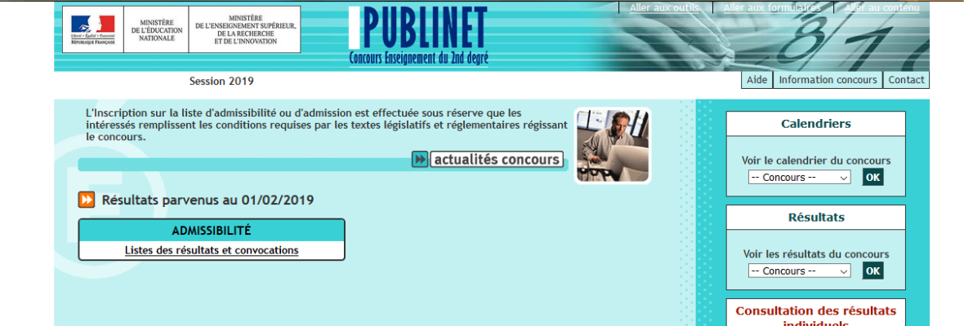
Pour s’informer :
Devenir enseignant, de la licence au master MEEF (site ministère) :
http://www.devenirenseignant.gouv.fr/
cid98901/de-licence-master-meef.html
Publinet, calendrier et actualité des concours de l’enseignement :
http://publinetce2.education.fr/

Slide 19
Master MEEF 2nd degré
Histoire-Géographie
Métiers de l’Enseignement, de l’Éducation et de la Formation
Contacts :
A. Vrignon (responsable) – alexis.vrignon@univ-orleans.fr
D. Richet (scolarité) - delphine.richet@univ-orleans.fr

